Slide 1
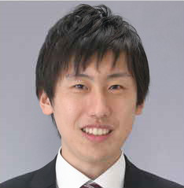
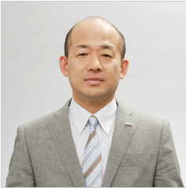
主催：あいおいニッセイ同和損害保険株式会社・三井住友海上火災保険株式会社
MS&ADインターリスク総研株式会社
後援：一般社団法人サステナブルトランジション
参加費無料
※通信料、専用サイト
へのアクセス費用は
視聴者負担
【Webライブ配信セミナー】
「SDGs経営」実践セミナー
Platform Cloverの活用による持続可能な経営の推進
経済・社会・環境の課題解決に取り組み、企業の価値向上につなげる「SDGs経営」が広がっています。一方で取り組みたいと考えていても、進め方に悩む企業経営者様も多いようです。本セミナーでは豊富な知見を持つ講師陣から、SDGs経営の実践のための目標設定や取組の見える化、パートナーシップの創出などについてオンラインSDGsプラットフォーム「Platform Clover」の活用手法も含めて具体的に解説いたします。
【ご 挨 拶】 14:00～14:05 | 主催者より
【 講 演 】 | 《講師プロフィール》
第１部 14:05～14:50 SDGsが生み出す新たなパートナーシップ ～未来に選ばれる経営への変革～ ＜動画放映：Platform Cloverのご案内＞ 約15分 第２部 15:10～15:55 企業価値を向上させるSDGs経営 ～地域×SDGs×ビジネスの好循環～ ※講演内容や時間割は、一部変更となることがあります。 | 法政大学デザイン工学部建築学科 教授 一般社団法人サステナブルトランジション 代表理事 川久保 俊（かわくぼ しゅん）氏 専門はサステナビリティサイエンス。SDGsの主流化に 関する調査研究を進めている。過去に研究室で開発 した自治体のSDGs取り組み状況を共有する「ローカル SDGsプラットフォーム」ではグリーン購入大賞および 環境大臣賞を同時受賞。 MS&ADインターリスク総研株式会社 フェロー 一般社団法人サステナブルトランジション 理事 原口 真（はらぐち まこと）氏 自然資本を活用した地域のレジリエンス強化と地方 創生SDGs推進の領域で、多くのオープン・イノベー ション・プロジェクトに参画。環境省次期生物多様性 国家戦略研究会委員、熊本市SDGsアドバイザー、 北九州市SDGsアドバイザー
【ご 案 内】 15:55～16:00 | 主催者より
開催日 | 2021年８月27日（金）・８月30日（月） 14:00～16:00 （13：40 ログイン開始） ※両日とも、講演内容、開催時間は同じです。
開催形式 | Web形式 ※8月27日はZoomで、8月30日はWebexで配信します。
対象・定員 | 中堅・中小企業の経営層、自治体・金融機関・商工団体のSDGs推進担当の方々 8月27日 200名 ／ 8月30日 200名 ※1社2名様までに限らせていただきます。経営コンサルタントの方、個人の方のご参加は、ご遠慮ください。
申込締切 | 2021年 8月24日(火) ※定員になり次第締め切らせていただきます。お早めにお申込みください。
＊申込方法・視聴方法等は、裏面をご覧ください ⇒

Slide 2
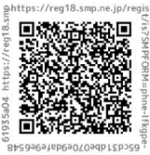
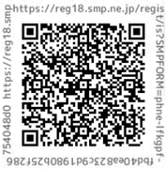
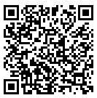
「SDGs経営」実践セミナー
Platform Cloverの活用による持続可能な経営の推進
申込方法・視聴方法について
申込締切日: 2021年 8月24日(火)
①下記いずれかのお日にちを選択いただき、URLまたは右記QRコードから申込フォームへアクセスして下さい。
※セミナー開催日の27日・30日で「お申込みフォーム」、「当日の視聴方法」が異なるため、ご注意ください。
※お申込は、ご視聴される皆さまおひとりずつ必要となります。
8/27（金）開催
参加申込 フォーム | https://reg18.smp.ne.jp/regist/is?SMPFORM=phne-lfkgpe-65cd31dbe070e9dafe9e654861935a04
当日の 視聴方法 | 【ZOOM開催】 開始時間になりましたら、案内メールに記載されたＵＲＬにアクセス頂き、ログインしてください。 （スマホ参加の場合は事前にアプリのダウンロードが必要となります。）
8/30（月）開催
参加申込 フォーム | https://reg18.smp.ne.jp/regist/is?SMPFORM=phne-lfkgpf-fbd40ea823c9d1980b25f286754048d0
当日の 視聴方法 | 【Webex開催】 セミナー参加方法、当日の接続方法については、URL・QRよりガイドをご参照 下さい。（スマホ参加の場合は事前にアプリのダウンロードが必要となります。） http://adchihousousei.sakura.ne.jp/WEBEX_chihousousei.pdf 受講者の方のお手元のPCなどの設定や通信環境が受信の状況に大きく影響いたします。接続ができない場合は「Webex Meetings Suite システム最小要件」https://help.webex.com/ja-jp/nki3xrq/Webex-Meetings-Suite-System-Requirementsでご確認をお願いいたします。
②必要事項に入力していただきましたら【送信】を押してください。
＊ご参加には「e-mail アドレス」が必要となります。
＊「申込コード」欄へは「RRP63」とご入力ください。
③申込後、登録完了のご案内のメールが届きましたら登録完了となります。
セミナー視聴URLは開催日の２～３日前にメールにてご案内いたします。
セミナー当日は、開催時間の20分前から接続可能です。 開催時間の間際になると回線が込み合う可能性もございます。
早めの接続をおすすめしております。
＜ご留意点＞
当日はPC、タブレットなどインターネットに接続可能な端末をご用意ください。スマートフォンでも参加可能ですが、投影する資料をご覧いただくため、PC等での参加を推奨いたします。必要に応じて、ヘッドホン又はイヤホンをご用意ください。音声が聞こえやすくなる場合があります。
録画録音やチャットでの誹謗中傷等は固く禁止させていただきます。発見された場合はご退場いただく場合もございます。
ライブ配信となりますため、映像や音声が乱れる場合もございます。
＜お客様情報のお取り扱いについて＞
ご記入いただきました内容は、あいおいニッセイ同和損害保険株式会社（関連会社・提携会社・代理店・扱者含む）からの各種商品・サービスのご案内、及び各種情報提供・運営管理に活用させていただきますのでご了承ください。
お問い合わせ先
あいおいニッセイ同和損害保険株式会社 担当：斉藤・西岡・坂口
TEL 03-5789-6625 E-mail info@adclub.jp

